Slide 1


Akut cystit kvinnor och män
Senast uppdaterad 2025-03-14
Strama Västra Götaland
maria.hess@vgregion.se
Notes:
2019-03-22, reviderad senast 2025-03-14
Den här powerpointpresentationen kan användas vid fortbildning av vårdcentralens personal. Anteckningarna under bilderna är ett stöd för den som håller i presentationen, exempelvis Stramas kontaktläkare. Presentationen handlar om akut cystit hos kvinnor som inte är gravida samt akut cystit hos män.

Slide 2
Vad vet du redan nu om akut cystit?
Kan man avvakta med behandling till icke-gravida kvinnor utan feber om de själva tycker att besvären är lindriga?
Risken för allvarlig infektion hos icke-gravida kvinnor med sporadisk akut cystit utan feber är låg. Stämmer detta påstående?
Kan män med lindriga besvär av akut cystit utan feber handläggas på samma sätt som kvinnor med akut cystit utan feber?
Notes:
KLICKA fram frågorna. Du kan börja med dessa allmänna frågor för att uppmärksamma åhörarna vad de har för förkunskap i ämnet, de kan t.ex. själva tyst notera sina svar. Svaret på frågorna kommer i presentationen och kan förslagsvis återupptas i slutet av presentationen.
Ja
Ja
Nej – män ska alltid få ett läkarbesök och urinodling ska tas. Män med akut cystit ska alltid behandlas med antibiotika (samma preparat som till kvinnor).

Slide 3
UVI - definitioner
Akut cystit
Infektion som engagerar urinblåsans och urinrörets slemhinnor och ger akuta miktionsbesvär men inte feber och allmänpåverkan
Febril UVI (Akut pyelonefrit)
Engagerar parenkymatös vävnad i njure och/eller prostata, vilket ger ett systemiskt inflammatoriskt svar, feber >38⁰, allmänpåverkan
Febril UVI (Akut pyelonefrit):
N109 Akut tubulo-interstitiell nefrit
Notes:
UVI – definitioner – akut cystit
KLICKA
Definition av febril UVI
KLICKA
Diagnoskoden N109 är inte helt intuitiv, men det är den diagnoskod vi har tillgång till i ICD 10.

Slide 4


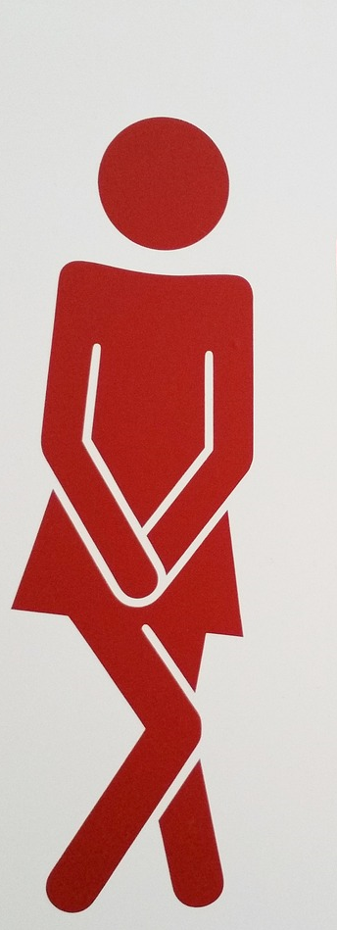
Hälften av alla kvinnor får
någon gång under sitt liv
en urinvägsinfektion.
Notes:
Hälften av alla kvinnor får någon gång under sitt liv en urinvägsinfektion, det allra vanligaste är förstås en akut cystit. Det är vanligast bland unga kvinnor och incidensen sjunker med stigande ålder för att sedan öka hos äldre kvinnor. Det är således många antibiotikakurer vi talar om.

Slide 5

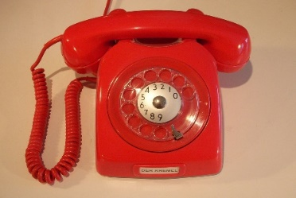
Jonna 41 år
Kissar 9 gånger/dygn sedan 2 dagar (normalt 5 gånger)
Måttlig sveda vid miktion
Urinträngningar 6-7 gånger/dygn
Ingen feber, inga genitala symtom, ingen ryggvärk
Inte varit utomlands eller på sjukhus, inget känt bärarskap
Det här fotot av Okänd författare licensieras enligt CC BY-SA
Notes:
Jonna, som är tidigare frisk, ringer till vårdcentralen. Hon har haft akut cystit två gånger tidigare, senast för tre år sen. Anamnes enligt ovan. Hon behöver inte gå upp på natten.
Hur ofta kissar hon? 9 gånger per dygn blir varannan timma under den vakna tiden på dygnet (7-9-11-13-15-17-19-21-23). Hon får dessutom övergående urinträngningar vid 6-7 tillfällen, men då klingar besvären av efter en stund, hon behöver inte gå på toaletten då.
Hur gör ni nu på er vårdcentral? Får den här patienten en läkartid? Tar ni ett urinprov? Använder ni er av en checklista för UVI?
I denna presentation går vi igenom checklista UVI från Strama VG. Även om ni inte använder er av en checklista på er vårdcentral, behöver dessa uppgifter finnas med i anamnesen.

Slide 6
Akut cystit hos kvinnor utan behandling
30% självläker på en vecka
Oftast ofarligt
Sällan komplikationer
Behandling ges i första hand för att förkorta tiden med symtom, inte för att det är farligt.
Notes:
Varför man kan använda en checklista UVI för kvinnor är att det är graden av besvär som är avgörande för handläggningen.
Hos friska kvinnor kan okomplicerad akut cystit vara besvärande men är ofarligt. Infektionen läker spontant inom en vecka hos cirka 30% av patienterna. Behandling med antibiotika förkortar tiden med symtom. Risken för febril UVI är liten vid obehandlad okomplicerad akut cystit hos kvinnor. Detta är viktig kunskap att förmedla till patienten.

Slide 7

Vanligaste patogenerna hos kvinnor
E. coli
Staphylococcus saprophyticus
(yngre kvinnor, sommaren, ej positiv nitrit)
Urinprov behöver i allmänhet inte tas hos kvinnor
Notes:
Urinsticka då?
Urinstickan har använts för detektion av nitrit och leukocytesteras (påvisar vita blodkroppar i urinen).
Nitrittest: Ett positivt test visar förekomst av nitritproducerande bakterier (till exempel E. coli). Lång blåsinkubationstid (≥ 4 timmar) ökar känsligheten. Vid kortare blåstid blir testet mindre pålitligt. Bakterier som inte producerar nitrit, som S. saprophyticus och enterokocker, påvisas inte med nitrittest.
Vita blodkroppar förekommer i urinen vid inflammatoriska tillstånd oavsett orsak.
Den höga prevalensen av ABU hos äldre gör att urinstickan är av tveksamt värde i denna population och riskerar att bidra till onödig antibiotikaförskrivning. Hos patienter med KAD har urinsticka inget diagnostiskt värde eftersom bakteriuri och leukocyturi alltid föreligger.
Hos kvinnor är den allra vanligaste patogenen E coli. Staphylococcus saprophyticus förekommer främst hos yngre kvinnor, oftare sommartid och ger inte positiv nitrit. Eftersom E coli dominerar i så hög grad, behövs i de flesta fall inte någon urinodling för kvinnor.
Följaktligen är det graden av symtom som avgör antibiotikabehov och urinprov behövs i allmänhet inte hos kvinnor.

Slide 8
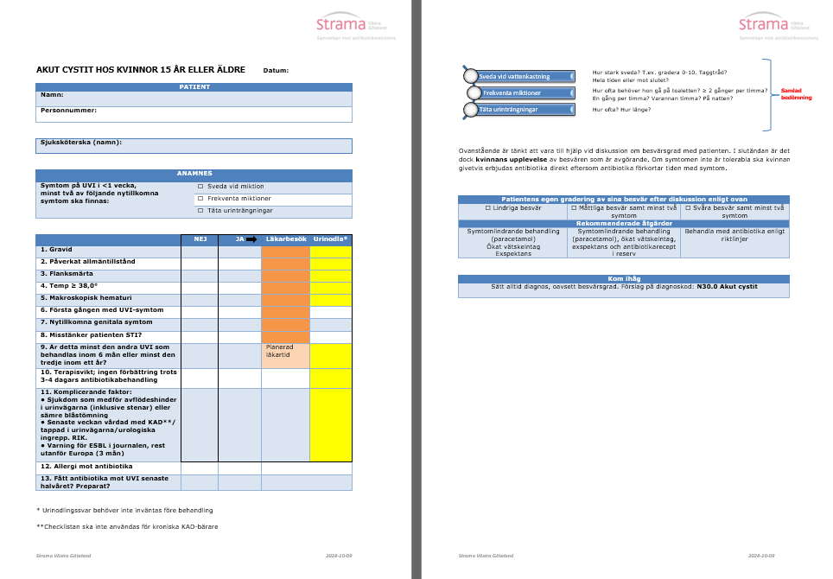
Checklista UVI
från Strama VG
Notes:
Checklista UVI från Strama VG i sin helhet. Den finns på vår webbsida, se länk ovan.

Slide 9
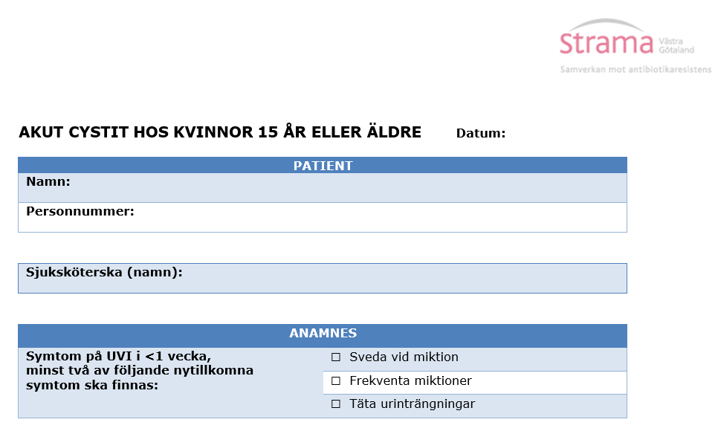
Checklista akut cystit (del 1 av 4)
Notes:
Vilka patienter kan handläggas i telefonrådgivning/triagemottagning med hjälp av checklistan?
Checklistan gäller bara för kvinnor ≥ 15 år och där besvären är nytillkomna (<1 vecka).
Minst två av de tre klassiska cystitsymtomen måste finnas. Om bara ett av de klassiska symtomen föreligger, är det större risk att det rör sig om någon differentialdiagnos. Dessa patienter behöver ett läkarbesök.
Vad är det för skillnad på täta urinträngningar och frekventa miktioner?
Jonna mikterade 9 gånger per dygn men hade förutom det även urinträngningar som dock klingade av efter en stund. Hon behövde inte gå iväg till toaletten då.

Slide 10
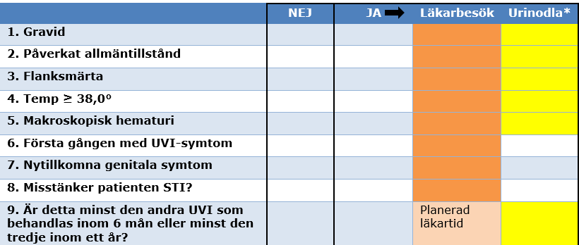
Checklista akut cystit (del 2 av 4)
Notes:
Fråga 1-5: Kvinnor som är gravida, har påverkat allmäntillstånd, flanksmärta, temp ≥ 38° och/eller makroskopisk hematuri kan inte handläggas enligt checklista utan behöver ett läkarbesök och ska lämna ett urinprov för odling.
Fråga 6: Om det är första gången kvinnan har en akut cystit, behöver hon få ett läkarbesök för att få information om infektionen. Urinodling behövs i allmänhet inte.
Fråga 7-8: Nytillkomna genitala symtom såsom flytningar eller anamnestisk misstanke om sexuell smitta gör att tester för STI alltid ska tas. Patienten behöver komma på ett läkarbesök.
Fråga 9: Minst 2 antibiotikabehandlade episoder av akut cystit det senaste halvåret eller minst 3 det senaste året innebär att villkoren för recidiverande cystit uppfylls, vilket kräver utredning. Det behövs en urinodling nu och kvinnan behöver få ett läkarbesök inom den närmaste tiden. I övrigt kan man handlägga enligt checklistan.
Vid synligt blod i urinen behövs ett läkarbesök. Vid makroskopisk hematuri (vid ett eller flera tillfällen) hos individer 50 år eller äldre ska patienten omedelbart remitteras till utredning enligt standardiserat vårdförlopp då cancer i urinblåsan och övre urinvägarna måste misstänkas som orsak oavsett om bakteriuri föreligger eller ej. Individer med makroskopisk hematuri under 50 års ålder ska också utredas, men då risken för bakomliggande cancer är mindre utreds dessa patienter utanför det standardiserade vårdförloppet. Kvinnor 40 år och yngre med förstagångs hemorrhagisk cystit som blir symtomfria på behandling behöver inte utredas för tumör i urinkanalen, då mer än varannan förstagångsurinvägsinfektion har samtidig makrohematuri.

Slide 11
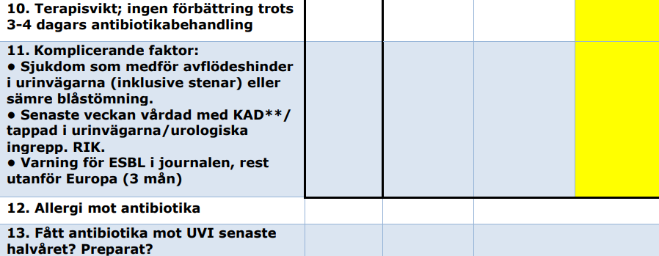
Checklista akut cystit (del 3 av 4)
Notes:
Fråga 10: Terapisvikt föreligger om symtomen är oförändrade efter antibiotikabehandling i 3–4 dygn. Läkarbesök krävs inte men urinodling behövs.
Fråga 11: Föreligger någon komplicerande faktor, krävs inte heller något läkarbesök men urinodling behövs. Det är vid resor utanför Europa de senaste 3 månaderna som urinodling rekommenderas.
* Urinodlingssvar behöver inte inväntas före behandling
** Checklistan ska inte användas för kroniska KAD-bärare
Fråga 12: När det gäller eventuella reaktioner på antibiotika är det viktigt att efterfråga vilket preparat, reaktionens karaktär (typ av utslag, eventuell klåda, GI-biverkningar, annat) och när under kuren reaktionen debuterade.
Fråga 13: Det är bra att veta om patienten fått antibiotika mot UVI under det senaste halvåret och i så fall vilket preparat, eftersom det är lämpligt med växelbruk av antibiotika.

Slide 12
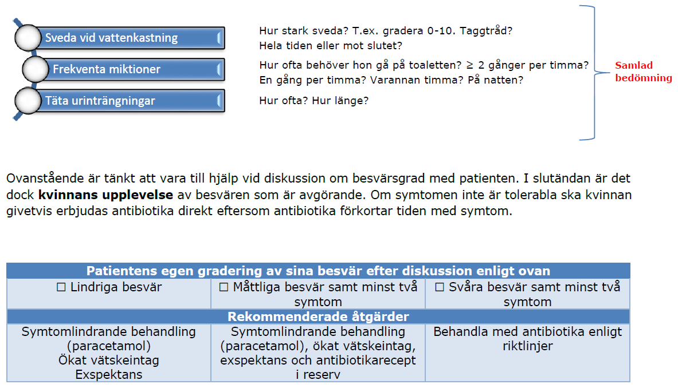
Checklista akut cystit (del 3 av 4)
Notes:
Checklista UVI 4/4
Hos friska kvinnor kan okomplicerad akut cystit vara besvärande men det är ofarligt. Infektionen läker spontant inom en vecka hos 30% av patienterna. Risken för febril UVI är mycket liten. Behandling med antibiotika förkortar tiden med symtom och därför är det graden av besvär som avgör handläggningen. Detta är viktig kunskap att förmedla till patienten.
För sen en dialog om gradering av varje symtom (sveda vid miktion, täta urinträngningar, frekventa miktioner) för sig och lägg sen ihop dessa till en samlad bedömning. Svider det under hela miktionen eller bara på slutet? Hur svår är svedan? Hur ofta behöver kvinnan miktera? Hur många gånger har hon urinträngningar som klingar av utan att hon då behövde iväg till toaletten? Hur besvärande upplever patienten symtomen? Det är kvinnan som har tolkningsföreträde och hennes upplevelse av besvären är avgörande i graderingen. Om symtomen inte är tolerabla, ska kvinnan givetvis erbjudas antibiotika direkt eftersom antibiotika förkortar tiden med symtom.
Rekommenderade åtgärder framgår av tabellen.

Slide 13
Notes:
Kom ihåg att ALLTID sätta diagnos!

Slide 14
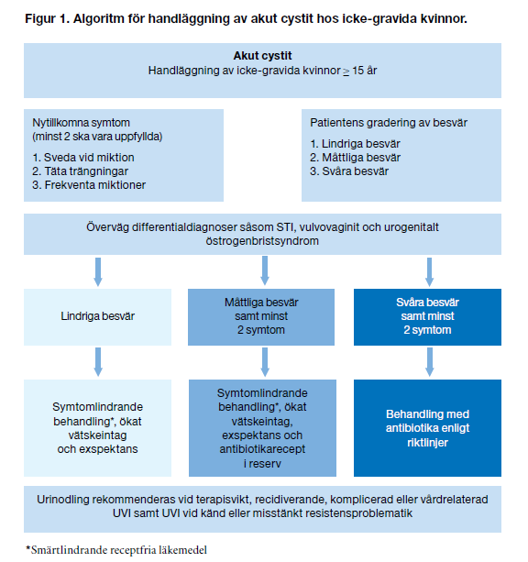
Notes:
Algoritm från Läkemedelsverket.

Slide 15
Jonna 41 år
Kissar 9 gånger/dygn sedan 2 dagar (normalt 5 gånger)
Måttlig sveda vid miktion
Urinträngningar 6-7 gånger/dygn
Ingen feber, inga genitala symtom, ingen ryggvärk
Inte varit utomlands eller på sjukhus, inget känt bärarskap
Det här fotot av Okänd författare licensieras enligt CC BY-SA
Notes:
Nu har vi gått igenom hela checklistan med Jonna. Hur graderar ni hennes besvär? Diskutera.
Den sammantagna bilden stämmer väl mest överens med måttliga besvär, eller vad tycker ni? Och vad tycker Jonna själv – det är ju det viktigaste!
Jonna instämde och kände sig trygg med att få ett antibiotikarecept i reserv som hon kan lösa ut om det inte blir bättre efter ett par dagar med symtomlindrande behandling eller tidigare om det blir sämre. Hon blev också lugnad av vetskapen att tillståndet är ofarligt.

Slide 16

Förstahandsval akut cystit kvinnor
Furadantin (nitrofurantoin) 50 mg 1x3 i 5 dygn
  Nitrofurantoin kan användas även till äldre patienter men ska inte ges vid kraftigt nedsatt njurfunktion (GFR < 40 ml/min)
Selexid 200 mg (pivmecillinam) 1x3 i 5 dygn
Undvik Ciprofloxacin!
Resistensutveckling
Biverkningar
Trimetoprim - resistens
Notes:
Nitrofurantoin och pivmecillinam är väl beprövade förstahandsmedel vid akut cystit hos både kvinnor och män. Resistenssiffrorna är låga.
Däremot ökar ciprofloxacinresistensen även i Sverige. Dessutom är ciprofloxacin associerat med långvariga, invalidiserande och potentiellt irreversibla biverkningar från rörelseapparaten och nervsystemet, vilket uppmärksammas mer och mer.

Slide 17
UVI man
Alltid läkarbesök
Bakomliggande orsak?
Alltid urinodling
Feber?
>38°
E. coli men även andra typer av gramnegativa bakterier,
enterokocker och högre frekvens resistenta bakterier
Afebril: Nitrofurantoin eller pivmecillinam i 7 dygn
Febril: Ciprofloxacin 500 mg 1x2 i 10 - 14 dagar
Notes:
Män med misstänkt UVI ska alltid ha ett läkarbesök. Det är framförallt E. coli som orsakar UVI hos män, precis som hos kvinnor, men hos män förekommer en ökad andel av andra typer av gramnegativa tarmbakterier, enterokocker och en högre frekvens av resistenta bakterier. Därför ska man alltid ta en urinodling.
Kan det föreligga någon bakomliggande orsak? Hur är urinstrålen? Tömningssvårigheter? Miktionsmönster? Behöver patienten gå upp på natten?
Vid förstagångsinfektion och anamnestisk misstanke om bakomliggande faktorer, rekommenderas IPSS, miktionslista, tidsmiktion och res-urinbestämning och sen ställningstagande till ev. vidare åtgärder efter det.
Har patienten feber > 38°? Febril UVI engagerar parenkymatös vävnad i njure och/eller prostata (akut pyelonefrit, akut prostatit). Vid febril UVI har de allra flesta män ett prostataengagemang av infektionen.
Förstahandsval för att behandla afebril symtomgivande UVI hos en man är preparatmässigt desamma som för kvinnor, d.v.s. T. nitrofurantoin 50 mg 1x3 eller T. pivmecillinam 200 mg 1x3. Rekommenderad behandlingstid är dock längre för män: 7 dagar.
Förstahandsval vid febril UVI är Ciprofloxacin.

Slide 18
Vad kan du nu om akut cystit?
Kan man avvakta med behandling till icke-gravida kvinnor utan feber om de själva tycker att besvären är lindriga?
Risken för allvarlig infektion hos icke-gravida kvinnor med sporadisk akut cystit utan feber är låg. Stämmer detta påstående?
Kan män med lindriga besvär av akut cystit utan feber handläggas på samma sätt som kvinnor med akut cystit utan feber?
Notes:
Ja
Ja
Nej – män ska alltid få ett läkarbesök och urinodling ska tas. Män med akut cystit ska alltid behandlas med antibiotika (samma preparat som till kvinnor).

Slide 19
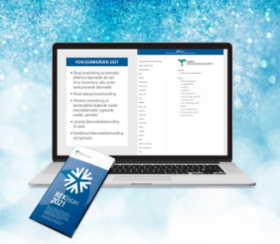
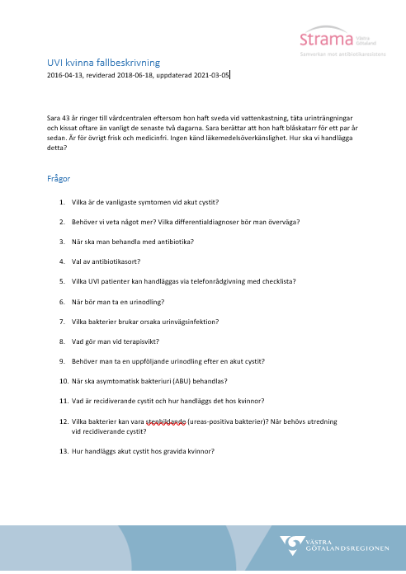
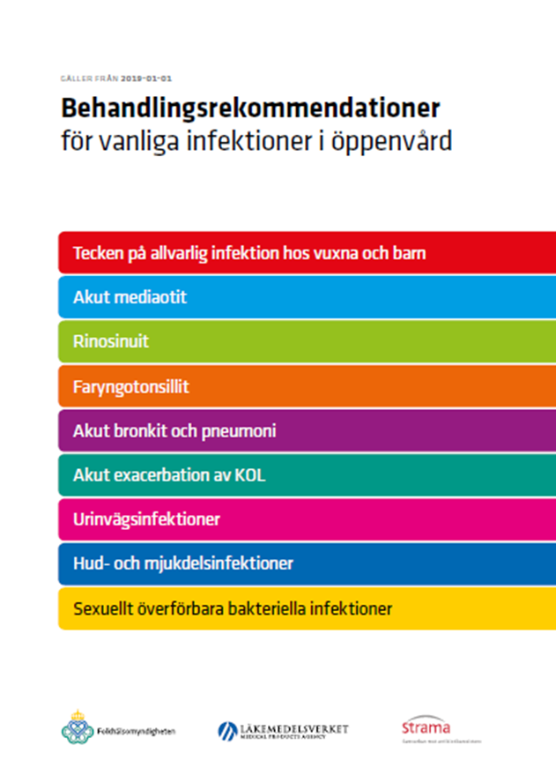

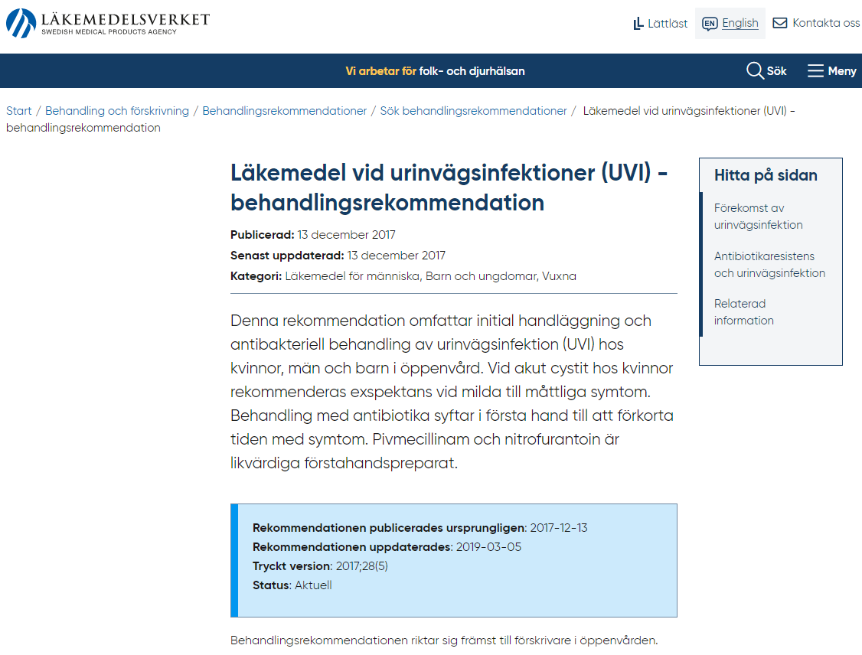
UVI kvinna fallbeskrivning
UVI man fallbeskrivning
REKlistan
Ladda gärna ner appen
Strama Nationell
som även finns som
webbsida
Läkemedel vid urinvägsinfektioner (UVI) – behandlings-
Rekommendation. Läkemedelsverket 2017
Regnbågshäftet: Behandlingsrekommendationer för vanliga infektioner i öppenvård.
Notes:
Lästips och länkar.
För djupare information rekommenderas Läkemedelsverkets behandlingsrekommendation och/eller fallbeskrivningarna om UVI man och kvinna som finns på Stramas hemsida. Länkar finns i bilden.

